Slide 1
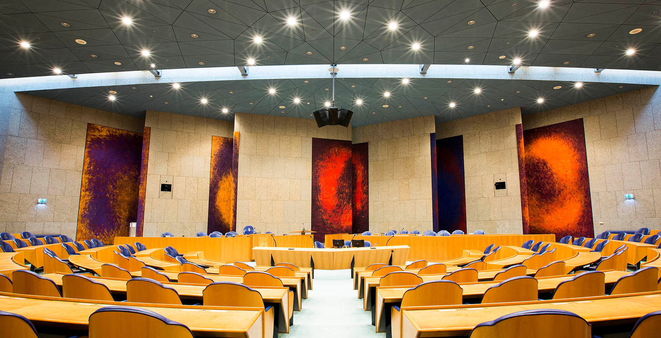
Grondrechtenquiz

Slide 2
Ren je rot!
Luister naar de vraag.
Welk antwoord is juist volgens jou, het groene of het rode antwoord?
Ga aan de linkerkant van de zaal staan als je denkt dat het rode antwoord klopt, en aan de rechterkant als je denkt dat het groene antwoord klopt.
Sta je verkeerd? Ga dan terug op je plek zitten. Je doet dan niet meer mee.

Slide 3
Wie was verantwoordelijk voor de herschreven Grondwet van 1848?
Johan Rudolph Thorbecke
Pieter Jelles Troelstra
Links
Rechts
Notes:
150

Slide 4
Wanneer is de Grondwet voor het laatst gewijzigd?
In 1983
In 2023
Links
Rechts
Notes:
Nee

Slide 5
Vanaf welk jaartal mochten vrouwen stemmen voor de Tweede Kamer?
1917
1919
Links
Rechts
Notes:
1919

Slide 6
Hoe heet de eerste vrouw die een zetel in de Tweede Kamer kreeg?
Suze Groeneweg
Aletta Jacobs
Links
Rechts
Notes:
Nee

Slide 7
Hoe oud moet je zijn om Tweede Kamerlid te kunnen worden?
21
18
Links
Rechts
Notes:
Stemmentellers vonden het veel te moeilijk. De kleine invulhokjes konden ook door foutjes in het drukwerk zwart lijken

Slide 8
Tot 1887 mocht je alleen stemmen als je…
Kon lezen en schrijven
Genoeg geld verdiende
Links
Rechts
Notes:
Genoeg geld verdiende

Slide 9
Wat zijn de twee belangrijkste taken van de Tweede Kamer?
Het maken van wetten en het controleren van de regering.
Het goedkeuren van wetten en het uitvoeren van wetten.
Links
Rechts
Notes:
Maken en controleren

Slide 10
Hoe vaak moet er gestemd worden over een grondwetswijziging in de Tweede Kamer?
Drie keer
Twee keer
Links
Rechts
Notes:
Maken en controleren

Slide 11
Artikel 1 van de Grondwet gaat over...
De vrijheid van meningsuiting
Het discriminatieverbod
Links
Rechts
Notes:
Maken en controleren

Slide 12
Er zijn sociale en klassieke grondrechten
Waar
Niet waar
Links
Rechts
Notes:
Maken en controleren

Slide 13
Sociale grondrechten kun je afdwingen bij de rechter
Waar
Niet waar
Links
Rechts
Notes:
Maken en controleren

Slide 14
Volgens de huidige grondwet heeft de koning nog politieke invloed
Waar
Niet waar
Links
Rechts
Notes:
Maken en controleren

Slide 15
Waarom is de grondwet in 1848 herschreven?
Omdat Koning Willem II minder verantwoordelijkheid wilde hebben
Omdat Koning Willem II bang was voor een revolutie
Links
Rechts
Notes:
Maken en controleren

Slide 16
Waarom is de grondwet belangrijk?
Omdat daar de basisregels voor de Nederlandse samenleving in staan.
Omdat de rechter deze gebruikt om te bepalen hoe zwaar een straf moet zijn.
Links
Rechts
Notes:
Maken en controleren

Slide 17
Hoeveel artikelen heeft hoofdstuk 1 van de Grondwet?
65
23
Links
Rechts
Notes:
Maken en controleren

Slide 18
Schattingsvraag

Slide 19
We hebben een winnaar!

